Slide 1
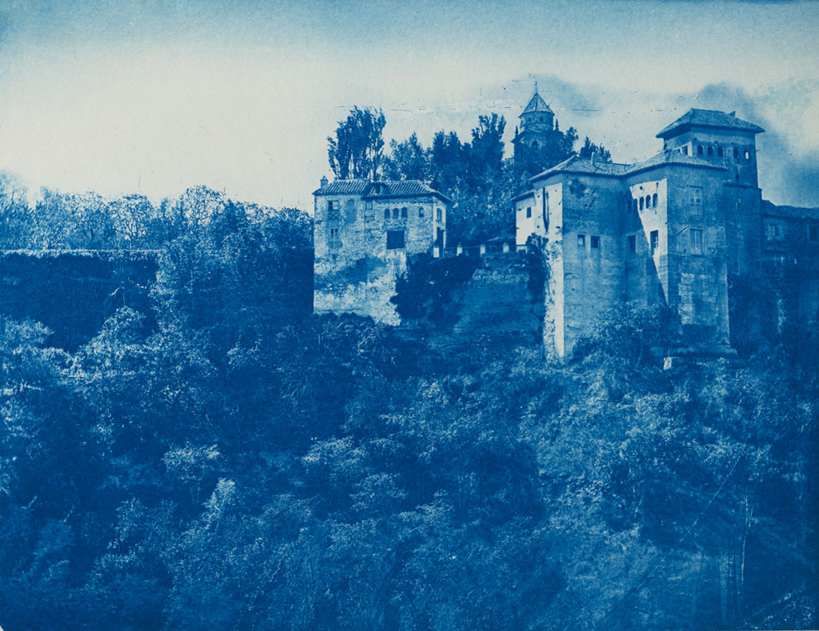
Памятники города Шадринска
Выполнили: Чижов Никита,
Слинкина Василина,
Дмитрий Ворошнин,
Владислав Шамин
Г. Шадринск, 2021 г.

Slide 2

Содержание
1. Введение
2. Заказчик
3. Цель и задачи проекта
4. Распределение задач
5. Платформа для создания сайта
6. Путешествие по городу
7. Дизайн сайта
8. Используемые ресурсы

Slide 3
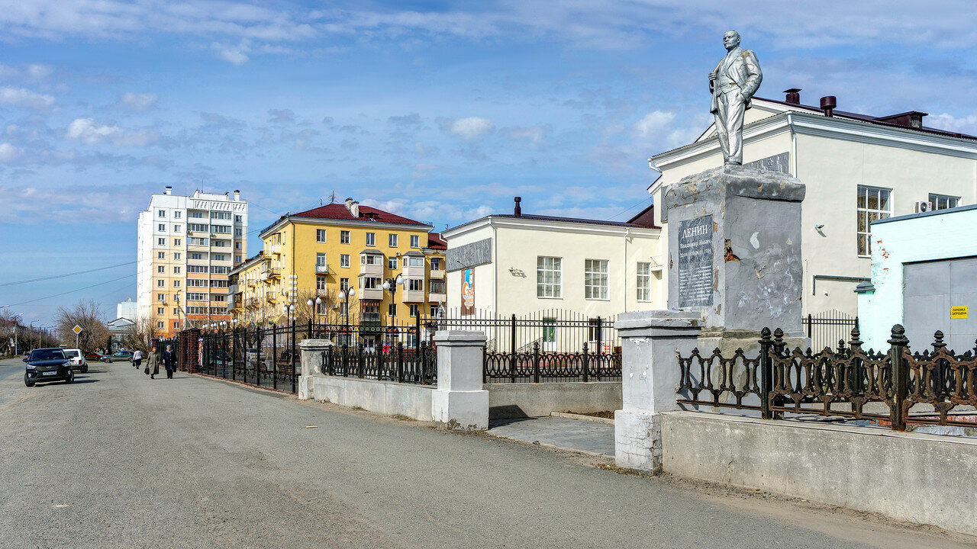
Введение
Актуальность: Многие люди не знают наследия города Шадринска и даже те кто живет в нем много лет, поэтому мы решили создать сайт и мобильное приложение для того, чтобы люди узнали про достопримечательности г. Шадринска.

Slide 4
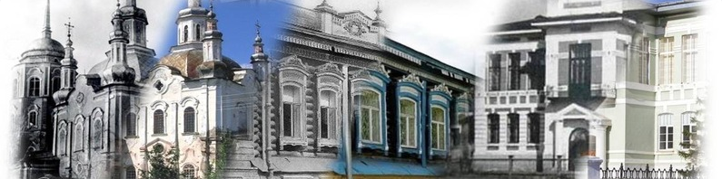

Заказчик
Проект был сделан по заказу Туристско-информационного центра города Шадринска.

Slide 5
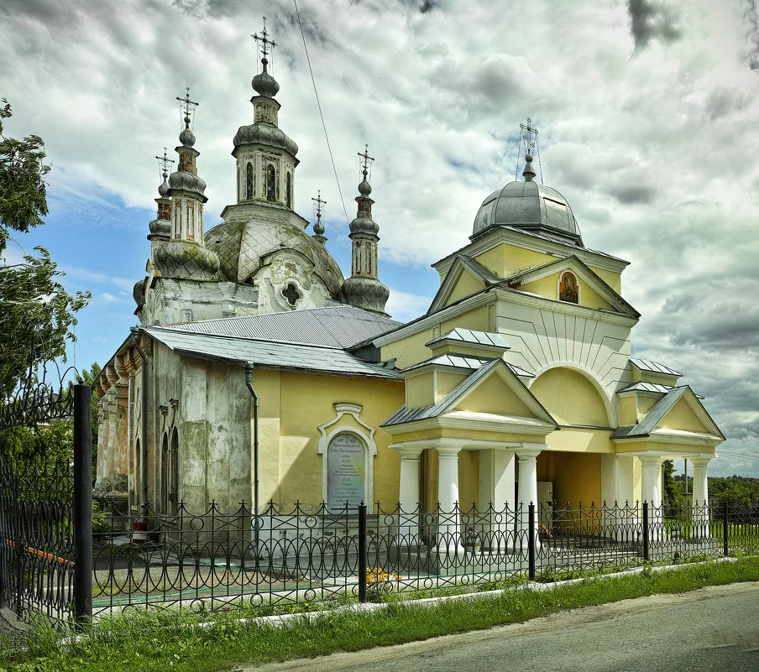
Цель и задачи проекта
Цель: Популяризация наследия города Шадринска
Задачи проекта:
1. Распределить работу
2. Найти информацию о культурном наследии Шадринска
3. Выбрать платформу для реализации проекта
4. Сделать фотографии памятников
5. Разработать макет сайта
6. Разработать дизайн сайта
7. Заполнить сайт информацией
8. Разработать мобильное приложение

Slide 6

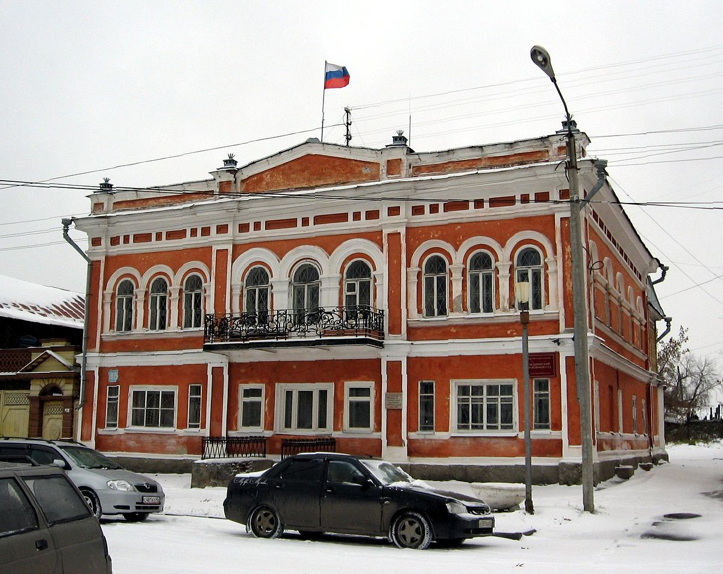
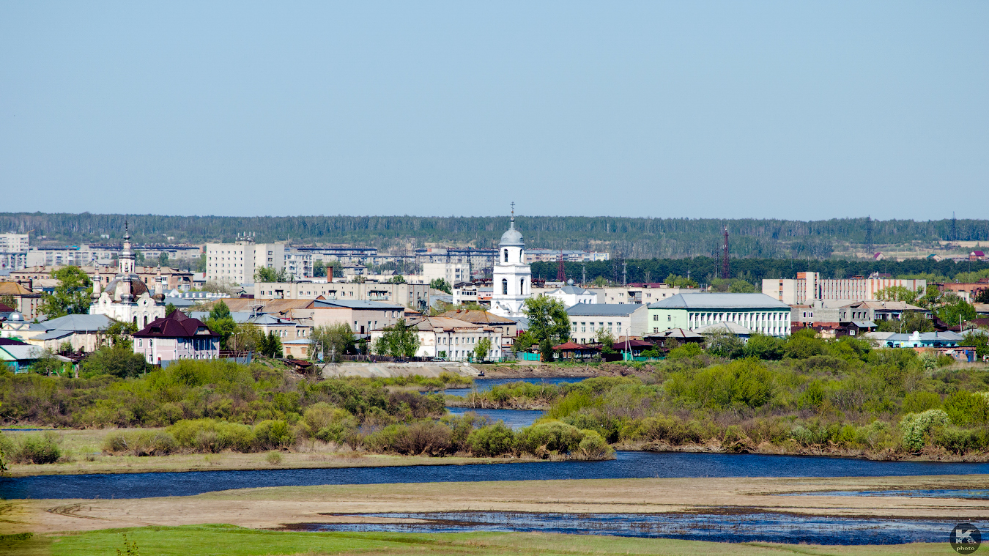
Распределение задач
Чижов Никита – Сбор информации, создание презентации
Слинкина Василина – Создание сайта
Дмитрий Ворошин – Обработка фотографий
Владислав Шамин – Создание мобильного приложения

Slide 7



Платформа для создания сайта

Slide 8
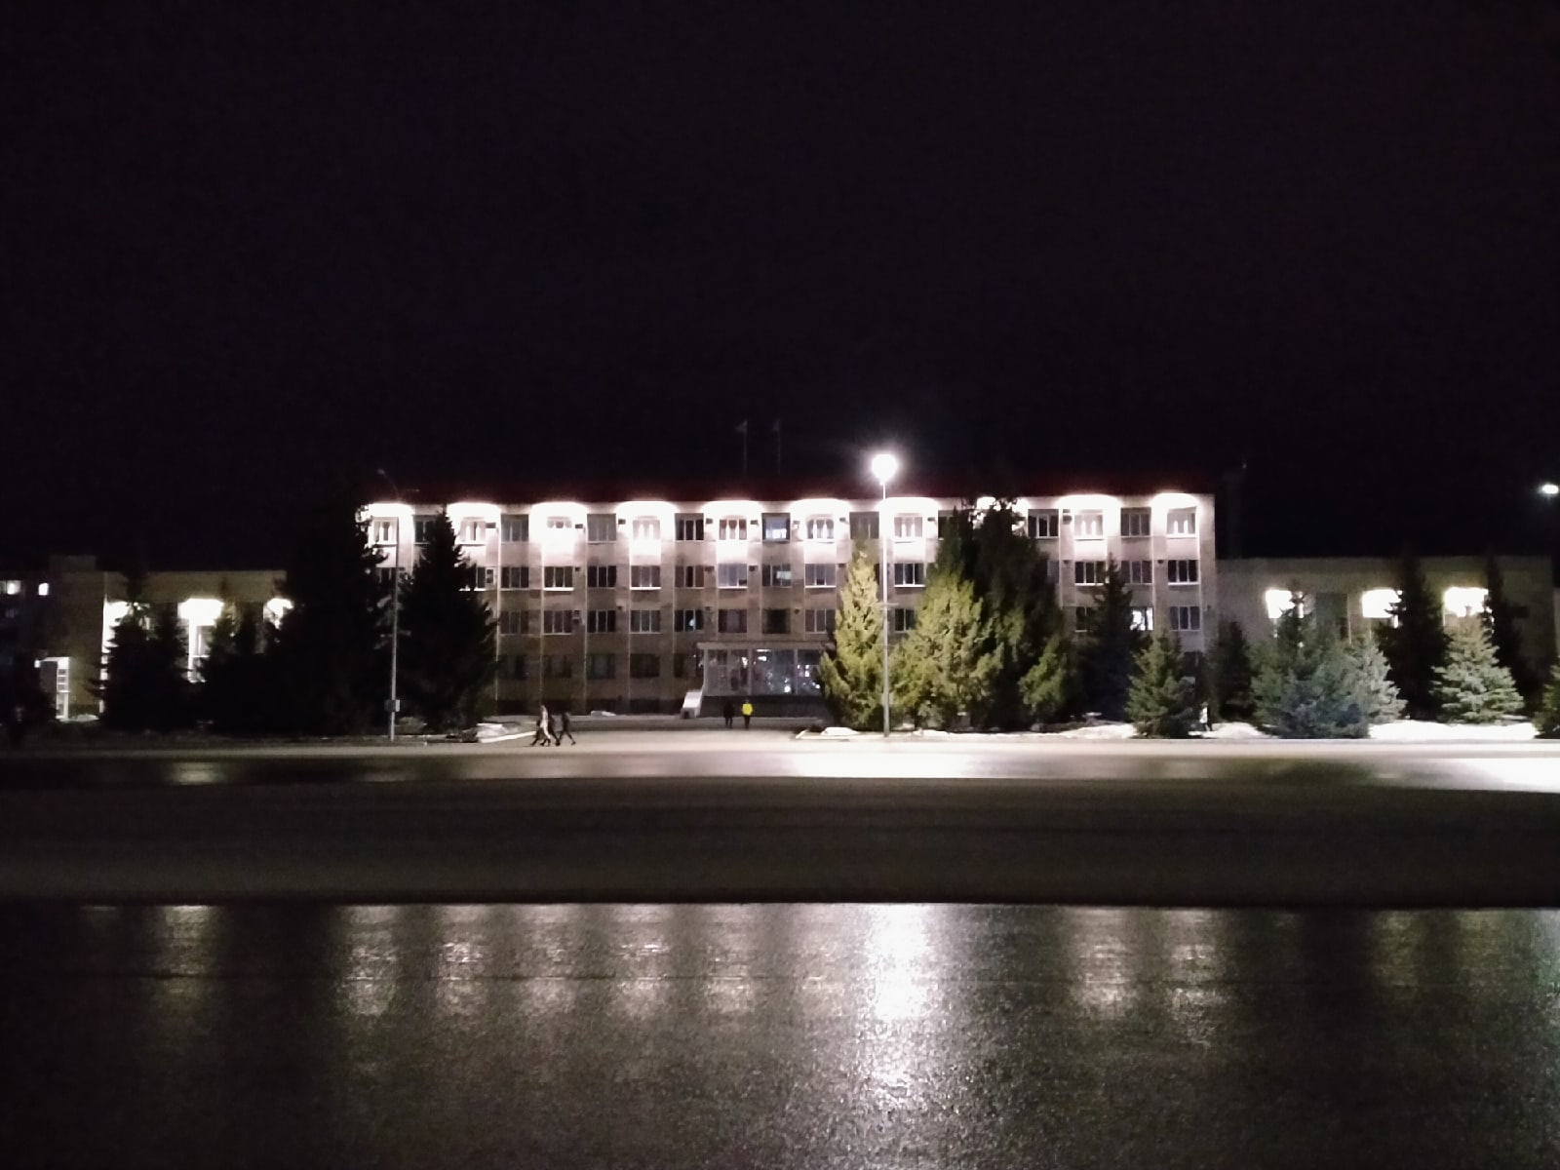

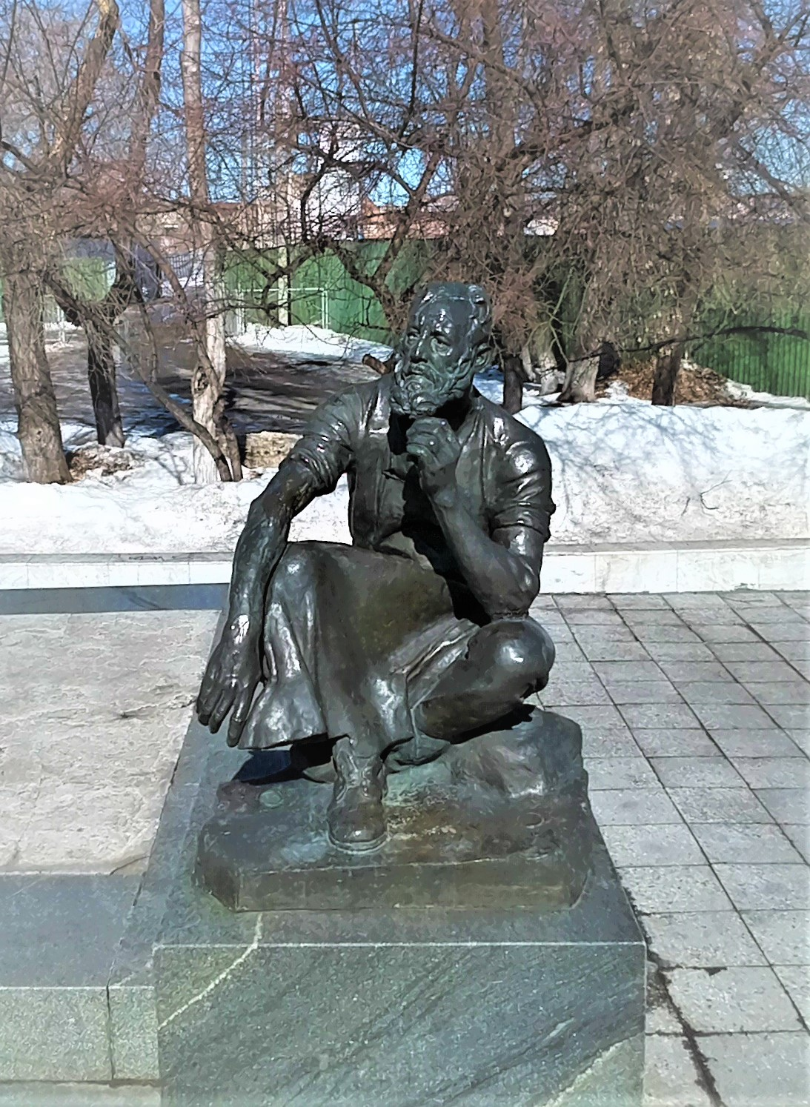
Путешествие по городу
Наши сборщики информации ходили по городу и снимали достопримечательности

Slide 9
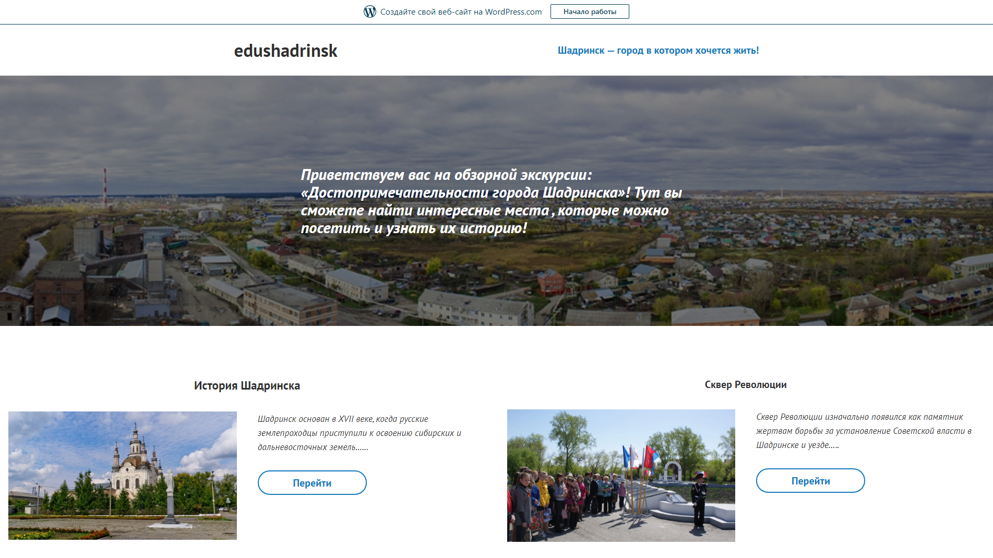
Дизайн сайта

Slide 10
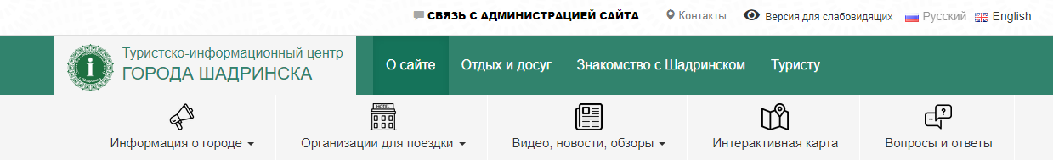
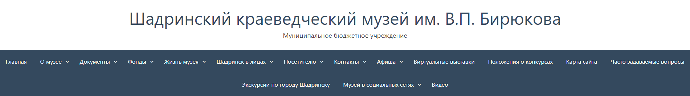


Используемые ресурсы

